Slide 1
gedcom7.js
Realisierung einer JavaScript-Bibliothek für das genealogische Austauschformat FamilySearch GEDCOM Version 7
Marius Müller & David Gruber
Notes:
Willkommen zur Präsentation über die Realisierung einer JavaScript Bibliothek für das genealogische Austauschformat FamilySearch GEDCOM in Version 7

Slide 2
Übersicht
Zielsetzung
Genealogie und GEDCOM
Konzept
Implementierung
Test
Zusammenfassung & Ausblick
Notes:
Den Aufbau unserer Präsentation können Sie in folgender Übersicht sehen:
Zielsetzung
Genealogie und GEDCOM
Konzept
Implementierung
Test
Zusammenfassung & Ausblick

Slide 3
Zielsetzung
Optimierung

Slide 4
Zielsetzung
Entwicklung einer Bibliothek für die Verarbeitung von GEDCOM Version 7 Dateien
Fokus: Grundlegende Komponenten, keine Vollständigkeit
Basis für weiterführende Arbeiten
Bereitstellung fundamentaler Funktionalitäten
Einfache Erweiterungen möglich
Notes:
Generelle Zielsetzung unseres Teamprojekts war es:
Entwicklung einer Bibliothek für das genealogische Austauschformat GEDCOM in Version7 für die serverseitige JavaScript Umgebung node.js
Dabei soll bei dem Projekt der Fokus auf die Grundlegenden Komponenten liegen und nicht auf Vollständigkeit
Zu den grundliegenden Komponenten gehören unter Anderen:
Das Einlesen und Ausgeben von GEDCOM v7 Dateien .ged
Überprüfen des Syntax auf Spezifikations-Korrektheit beim Einlesen und Abändern der Datei
Erstellen von neuen Gedcom7 Dateien
Eine Einfache Erweiterung der Bibliothek, Dokumentation und Tests hatte bei dem Projekt immer eine hohe Priorität

Slide 5
GEDCOM
Optimierung
Notes:
Als nächstes präsentiere ich Ihnen was GEDCOM ist und wie Einträge in Gedcom aussehen

Slide 6
Motivation
Genealogie: Überbegriff für die Familien- und Ahnenforschung
FamilySearch: öffentliche genealogische Datenbank
GEDCOM: Format für den Austausch von genealogischen Daten
→ Version 7: Entwickelt 2021 von der Kirche Jesu Christi der Heiligen der Letzten Tage
Notes:
Genealogie
Überbegriff für die Familien- und Ahnenforschung
Abstammungs- und Verwandtschaftsverhältnisse als zentrales Thema
Valide Quellen als Grundlage für die Arbeit
Stammbäume als visuelle Zusammenfassung
Für Verbindungen zwischen Generationen
--
FamilySearch
Öffentliche genealogische Datenbank
Teil der Genealogical Society of Utah
Welche Menschen dabei hilft ihre Familiengeschichte
Mithilfe von Technologien
… Zu erkunden
--
GEDCOM
Steht für Genealogical Data Communication
Ist ein textbasiertes Austauschformat für genealogische Daten
De Facto Standard in diesem Bereich
Existiert nun bereits in Version 7 welche 2021
Von der Kirche Jesu Christi der Heiligen der Letzten Tage entwickelt wurde

Slide 7


Aufbau einer GEDCOM Line
Level D [ Xref D] Tag [D LineVal] EOL
0 _ @F1@ _ FAM
\n
1 _ @F1@ _ HUSB _ @I1@
\n
1 _ @F1@ _ WIFE _ @I2@
\n
1 _ @F1@ _ MARR \n
1 _ @F1@ _ DATE _ 1 MAR 1951 \n
1 _ @F1@ _ NCHI _ 2
\n
Notes:
Der Aufbau einer GEDCOM Zeile sieht wie folgt aus:
Beginnt mit Level (gelb), welches durch eine Integer Zahl repräsentiert wird
Dieses gibt vereinfacht ausgedrückt die Zugehörigkeit der Zeile an
D steht in diesem Kontext für Delimiter und beschreibt ein Leerzeichen
Xref (braun) ist eine Cross-Reference mit der einzelne Bestandteile benannt werden können
(Vergleichbar mit Variablennamen)
Diese ist optional (erkennbar an den eckigen Klammern)
Gefolgt vom Tag (blau), was das Subjekt einer GEDCOM Zeile ist
Gibt an was die Zeile ausdrücken soll
Danach folgt Der LineVal (grün)
Gibt, wie der Name vermuten lässt den Wert für das Subjekt der Zeile an
Ist ebenfalls optional
Jede GEDCOM Zeile endet mit einem End of Line Character undzwar: Newline (\n)

Slide 8
Aufbau einer GEDCOM Line
Level D [ Xref D] Tag [D LineVal] EOL
0 _ @F1@ _ FAM
\n
1 _ @F1@ _ HUSB _ @I1@
\n
1 _ @F1@ _ WIFE _ @I2@
\n
1 _ @F1@ _ MARR \n
1 _ @F1@ _ DATE _ 1 MAR 1951 \n
1 _ @F1@ _ NCHI _ 2
\n
Notes:
Hier sieht man ein Beispiel für eine GEDCOM Zeile
Unterstriche sollen Leerzeichen veranschaulichen
Die Zeile hat Level 0 – was einem Record / Eintrag entspricht
Diese können unter Anderem Family und Individual / Einzelperson sein
In braun sieht man den Cross-Reference Bezeichner mit dem sich auf den Eintrag bezogen werden kann
Diese beginnen und enden immer mit einem @-Zeichen
Der Tag der Zeile ist FAM, was für Family steht
Dieser Tag benötigt keinen Wert, da die Familie erst mit den darunter-liegenden Zeilen beschrieben wird

Slide 9
Aufbau einer GEDCOM Line
Level D [ Xref D] Tag [D LineVal] EOL
0 _ @F1@ _ FAM
\n
1 _ @F1@ HUSB _ @I1@
\n
1 _ @F1@ WIFE _ @I2@
\n
1 _ @F1@ _ MARR \n
1 _ @F1@ _ DATE _ 1 MAR 1951 \n
1 _ @F1@ _ NCHI _ 2
\n
Notes:
Es kommen zwei Zeilen zu dem Beispiel hinzu
An Level=1 kann man erkennen, dass sich die beiden neuen Zeilen
auf die erste Zeile beziehen
Der Tag HUSB in der Zweiten Zeile steht für Husband und hat keine Cross Reference
Als LineValue ist eine Referenz welche auf einen anderen Eintrag mit dem Xref I1 verweist
Die dritte Zeile mit dem Tag WIFE ist analog dazu aufgebaut

Slide 10
Aufbau einer GEDCOM Line
Level D [ Xref D] Tag [D LineVal] EOL
0 _ @F1@ _ FAM
\n
1 _ @F1@ HUSB _ @I1@
\n
1 _ @F1@ WIFE _ @I2@
\n
1 _ @F1@ MARR \n
2 _ @F1@ DATE _ 1 MAR 1951 \n
1 _ @F1@ _ NCHI _ 2
\n
Notes:
Anschließend kommen erneut 2 Zeilen zum Beispiel dazu:
Zeile 4: beschreibt eine Hochzeit bzw. Marriage und gehört wegen des Level 1 zum Eintrag der Familie F1
Und benötigt ebenfalls kein LineValue, da die Zugehörigkeit nur über das Level geregelt wird
Zeile 5: Ergänzt die Hochzeit um ein Datum und gehört wegen Level 2 zum Eintrag der Hochzeit

Slide 11
Aufbau einer GEDCOM Line
Level D [ Xref D] Tag [D LineVal] EOL
0 _ @F1@ _ FAM
\n
1 _ @F1@ HUSB _ @I1@
\n
1 _ @F1@ WIFE _ @I2@
\n
1 _ @F1@ MARR \n
2 _ @F1@ DATE _ 1 MAR 1951 \n
1 _ @F1@ NCHI _ 2
\n
Notes:
An diesem Beispiel kann man erkennen, dass nach dem Level 2 des Hochzeitsdatum erneut eine Zeile
Kommen kann, die sich auf die Familie F1 bezieht
In diesem Fall steht NCHI für Number of Children der Familie F1

Slide 12
Konzept
Optimierung

Slide 13
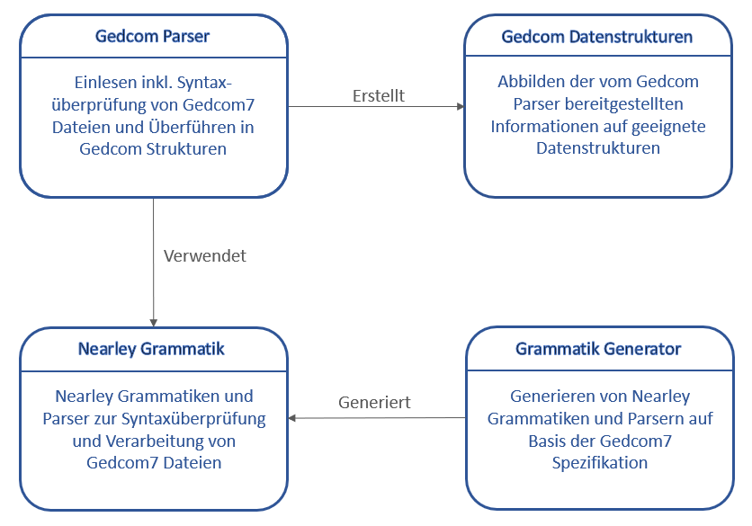
Allgemeiner Aufbau
Notes:
Bibliothek lässt sich in 4 Teile gliedern
Gedcom Parser:
Zentrales Element
Einlesen der Gedcom7 Dateien, Überführen des Inhalts in passende Gedcom Datenstrukturen
Syntaxüberprüfung beim einlesen
Gedcom Grammatik
Mit Hilfe der JavaScript Bibliothek Nearley erstellt -> gleich genauer drauf eingehen
Überprüft Syntax und nimmt Vorverarbeitung der Daten vor -> einfache weiterverarbeitung
Grammatik Generator
Erstellt wird Gedcom Grammatik mit einem selbst entwickelten Grammatik Generator
Überführt Gedcom7 Spezifikation in nearley-konforme Syntax
Gedcom Datenstrukturen
Wenn Syntaxüberprüfung erfolgreich, werden Gedcom Datenstrukturen auf Basis der vorverarbeiteten Daten vom Parser erstellt
Stellen Methoden zur Verfügung um Gedcom Daten zu verändern und zu erweitern

Slide 14
Gedcom Grammatik in Nearley
Optimierung

Slide 15
Gedcom Grammatik in Nearley
Nearley: JavaScript-Parser-Toolkits
Einfache Definition menschenlesbarer Grammatiken
Notes:
Grammatik wird mit Hilfe des JavaScript-Parser-Toolkits Nearley umgesetzt
Mit Nearley können auf einfach Weise, menschenlesbare Grammatiken erstellt und zu einem Nearley-Parser kompiliert werden
Gedcom Grammatik kann aus vielen Nearley Dateien zusammengesetzt werden
-> Defintionsdateien für alle Datentypen und Tokens wie EOL-Character oder Leerzeichen
Daraus können auf einfache Weise Regeln für Gedcom Lines erstellt werden
Regeln werden zu Nearley Parsern kompiliert, denen ein String als Input gegeben wird und für den überprüft wird, ob er nach der definierten Grammatik syntaktisch korrekt ist
Bsp. DATE Structure aus dem Einführungs beispiel

Slide 16
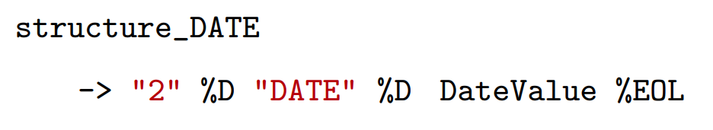
Gedcom Grammatik in Nearley
Nearley: JavaScript-Parser-Toolkits
Einfache Definition menschenlesbarer Grammatiken
Grammatiken können zu Nearley Parsern kompiliert werden
2 _ DATE _ 1 MAR 1951 \n
Notes:
Grammatik wird mit Hilfe des JavaScript-Parser-Toolkits Nearley umgesetzt
Mit Nearley können auf einfach Weise, menschenlesbare Grammatiken erstellt und zu einem Nearley-Parser kompiliert werden
Gedcom Grammatik kann aus vielen Nearley Dateien zusammengesetzt werden
-> Defintionsdateien für alle Datentypen und Tokens wie EOL-Character oder Leerzeichen
Daraus können auf einfache Weise Regeln für Gedcom Lines erstellt werden
Regeln werden zu Nearley Parsern kompiliert, denen ein String als Input gegeben wird und für den überprüft wird, ob er nach der definierten Grammatik syntaktisch korrekt ist
Bsp. DATE Structure aus dem Einführungs beispiel

Slide 17
Gedcom Grammatik in Nearley
Lexer: Vorverarbeitung des Inputs
Postprozessoren: Verarbeitungsanweisungen für eine Nearley Regel
Hauptaufgaben der Nearley Parser:
Überprüfung der Gedcom7 Syntax
Extrahieren der Structure-Informationen
Notes:
Von großem Vorteil ist dabei, dass Features wie Lexer und Postprozessoren unterstützt werden.
Nearley-Parser teilt die Eingabedaten standardm¨aßig in einen Strom von einzelnen Zeichen
-> Ein Lexer ist eine Art Preprozessor, der die Eingabedaten in größere Einheiten, die sog. Tokens zusammenfasst
-> Auf diese Weise wird der Aufwand beim Parsen verringert und die Interpretation der Eingabedaten fällt oft leichter
Mit Hilfe von Postprozessoren können jeder Nearley Regel Verarbeitungsanweisungen zugewiesen werden, die ausgeführt werden, wenn Regel angenommen wird
-> So können Informationen wie die URI, der Datentyp, die Superstructures und Substructures der geparsten Gedcom Line extrahiert werden
-> Aus diesen Informationen können auf einfache Weise Gedcom Datenstrukturen erstellt werden

Slide 18
Grammatik Generator
Grammatik Generator
Optimierung

Slide 19
Grammatik Generator
Nearley Regeln für Gedcom sind sehr repetitiv
Erstellung lässt sich gut automatisieren
Erfüllt Anforderung der einfachen Erweiterbarkeit
Ermöglicht einfache Implementierung von Gedcom-Extensions
Notes:
Im Laufe der Entwicklung des Projekts wurde deutlich, dass Nearley Regeln für die Gedcom Structures sehr repetitiv sind
-> Alle lines sind vom Aufbau her gleich und unterscheiden sich an nur wenigen Stellen
-> Erstellung lässt sich also sehr gut automatisieren
Daher das Modul Grammatik Generator erstellt, der die Gedcom7 Spezifikation in eine nearley-konforme Syntax überführt
Bietet drei große Vorteile:
Automatisierte Erstellung spart viel Arbeit
Anforderung der einfachen Erweiterbarkeit der Bibliothek ist erfüllt
Wenn In zukünftigen Arbeiten zusätzliche Regeln definiert werden sollen, kann dies auf einfache Weise umgesetzt werden
Außerdem bildet der Grammatik Generator ein Fundament für einen wichtigen Use-Case, der in weiterfuhrenden Arbeiten adressiert werden sollte: nämlich der Möglichkeit Extensions zu definieren
In Gedcom Spezifikation sind nur die grundlegenden Structures für die Speicherung genealogischer Daten definiert
Alles weitere muss über Extensions ausgedrückt werden
Sehr wichtiger Use-Case der in Realtiät oft Anwendung findet
Kann mit Grammatik Generator einfach umgesetzt werden, in dem in folgenden Arbeiten eine Schnittstelle zum Grammatik Generator entwickelt wird, mit der User die Möglichkeit bekommen, einfach neue Regeln vom Grammatik Generator generieren zu lassen

Slide 20
Grammatik Generator
Gedcom Datenstrukturen
Optimierung

Slide 21
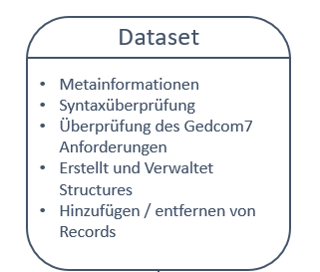
Gedcom Datenstrukturen

Slide 22
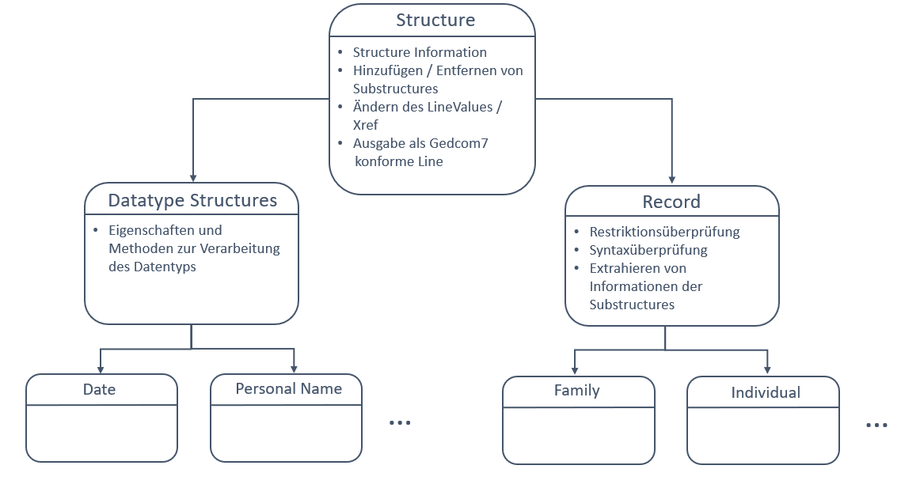
Gedcom Datenstrukturen

Slide 23
Grammatik Generator
Gedcom Parser
Optimierung

Slide 24
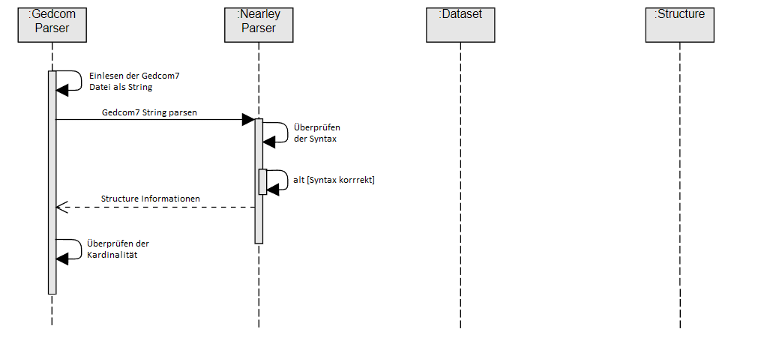
Gedcom Parser

Slide 25
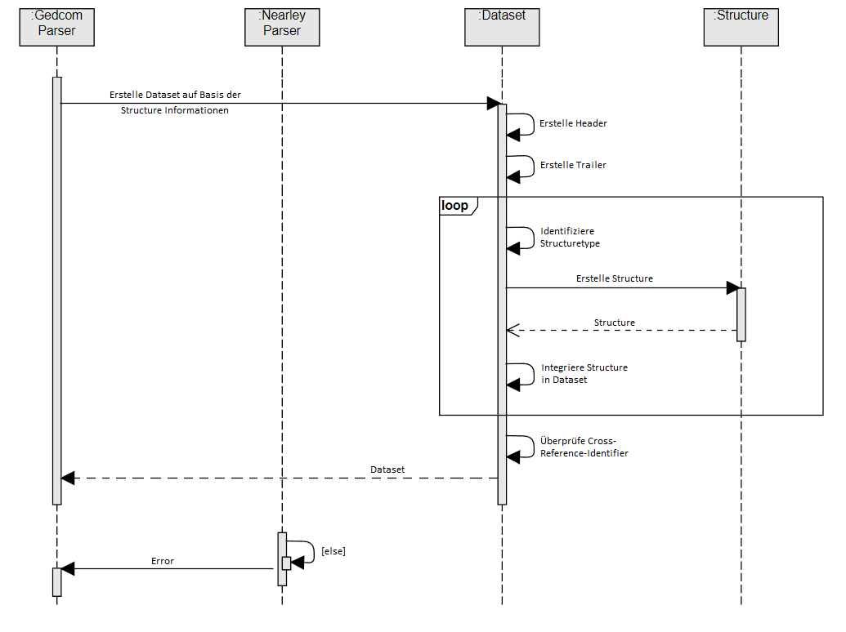

Slide 26
Test
Optimierung
Notes:
Um unsere Bibliothek robust erweitern zu können, haben wir Tests eingesetzt.

Slide 27
Test
JavaScript Testframework Mocha
Insgesamt 176 Tests an über 80 Gedcom7 Dateien
Getestete Features:
Parser
Dataset Klasse
Structure Klasse
Family Klasse
Notes:
Um unsere Implementierung zu testen, haben wir auf das JavaScript Framework Mocha gesetzt
Wir haben insgesamt 176 Tests und über 80 Gedcom Dateien erstellt
Um die folgenden Features zu testen:
Parser:
Können Datasets aus spezifikationskonformen Dateien richtig erstellt werden
Werden Syntax-Fehler geworfen bei Nicht-Spezifikationskonformen Dateien
Usw.
Dataset:
Werden Gedcom7 Dateien richtig eingelesen
Und können sie anschließend wieder exakt gleich ausgegeben werden
Methoden und Error-Detection der Klasse
Structure:
Tests von Lesenden und Bearbeitenden Methoden
Mit gültigen und ungültigen Parametern
Family

Slide 28
Zusammenfassung & Ausblick
Optimierung

Slide 29
Zusammenfassung & Ausblick
Bibliothek für das Anlegen, Lesen, Verarbeiten und Schreiben von GEDCOM v7 Dateien
Vier Hauptkomponenten
Gedcom Datenstrukturen
Parser
Grammatik
Grammatikgenerator
Alleinstellungsmerkmal: genaue Spezifikationsüberprüfung
Solide Basis für Erweiterungen und Vervollständigung der Bibliothek
Notes:
Zusammenfassend haben wir mit gedcom7.js eine Bibliothek für das
Anlegen
Verarbeiten
Und Schreiben
Von GEDCOM v7 Dateien erstellt
Sie besteht aus den vier Hauptkomponenten
Wobei die Gedcom Datenstrukturen hauptverantwortlich für die Interaktion mit den Inhalten einer Gedcom-Datei sind
Der Parser, welcher mit Hilfe der Grammatik aus einer Datei oder einem String ein Dataset erstellen kann
Bis zum zum GrammarGenerator, welcher das Implementieren neuer Grammatiken deutlich vereinfacht
Ein besonderes Alleinstellungsmerkmal ist die genaue Spezifikationsüberprüfung
Gedcom7.js ist eine solide Basis-Bibliothek die sich bestens erweitern und vervollständigen lässt

Slide 30
Quellen
[Ahn]: Ahnenforschung: Genealogie. Abgerufen am 02.02.2022 von https: //www.ahnenforschung.de/themen/genealogie/.
[Cha]: Chandra, Kartik: Documentation: nearley.js. Abgerufen am 10.02.2022 von https://nearley.js.org/.
[Fam22]: Family History Department: The FamilySearch GEDCOM Specification 7.0.11. The Church of Jesus Christ of Latter-day Saints, 15 East South Temple StreetSalt Lake City, UT 84150 US, 7.0.11 Auflage, November 2022.
[fDA07]: Demoskopie Allensbach, Institut fur¨ : Ahnen- und Familienforschung. Allensbacher Berichte, 2007
[Gen]: Genealogists, Society Of: Genealogy or Family History. Abgerufen am 02.02.2022 von https://www.sog.org.uk/learn/hints-tips/ genealogy-or-family-history.
[Mal]: Malteser: Familienforschung: Den Stammbaum weitergeben. Abgerufen am 25.02.2022 von https: //www.malteser.de/dabei/familie-freundschaft/ familienforschung-woher-stamme-ich-eigentlich.html.
[Rad]: Radvan, Tim: Documentation: moo.js. Abgerufen am 10.02.2022 von https://github.com/no-context/moo.

Slide 31
Vielen Dank für Ihre Aufmerksamkeit!
Notes:
Herzlich Willkommen zum Vortrag zu meinem Seminarthema HyperLogLog
Am Anfang kurz ein kleiner Disclaimer
Ich stottere und dementsprechend kann es bei mir immer mal wieder zu Symptomen kommen
Falls der ein oder andere Block kommt, bitte ich Sie da einfach drüber hinwegzusehen

